Slide 1
Ingeniería de software II
Gestión de la Configuración del Software Gestión de Proyectos

Slide 2
Contenidos
Gestión de la Configuración del Software
Gestión de Proyectos
Planificación Temporal
Planificación Organizativa

Slide 3
Gestión de la Configuración del Software (GCS)
Gestión de Configuración es el proceso de identificar y definir los elementos en el sistema, controlando el cambio de estos elementos a lo largo de su ciclo de vida, registrando y reportando el estado de los elementos y las solicitudes de cambio, y verificando que los elementos estén completos y que sean los correctos.
Es una actividad de autoprotección que se aplica durante el proceso del software.
Pressman 4ta. y 5ta. Ed. Cap. 9

Slide 4
Gestión de la Configuración del Software (GCS)
Elementos de la configuración (ECS)
El resultado del proceso de Software se puede dividir en:
Programas (códigos y ejecutables)
Documentos
Datos
Avanza el Proyecto
GCS
Control muy exhaustivo
de esos cambios
ECS - Cambian constantemente

Slide 5
Gestión de la Configuración del Software Elementos de la GCS - (ECS)
Especificación del sistema
Plan del proyecto software
a) Especificación de requerimientos del software
b) Prototipo ejecutable o en papel
Manual de usuario preliminar
Especificación de diseño:
a) Diseño preliminar
b) Diseño detallado
Listados del código fuente
a) Planificación y procedimiento de prueba
b) Casos de prueba y resultados registrados
Manuales de operación y de instalación
Programas ejecutables
a) Módulos, código ejecutable
b) Módulos enlazados

Slide 6
Gestión de la Configuración del Software Elementos de la GCS - (ECS)
Descripción de la base de datos
a) Esquema, modelos
b)Datos iniciales
Manual de usuario
Documentos de mantenimiento
a) Informes de problemas del software
b) Peticiones de mantenimiento
c) Órdenes de cambios de ingeniería
Estándares y procedimientos de ingeniería del software

Slide 7
Gestión de la Configuración del Software (GCS)
El cambio se puede producir en cualquier momento, las actividades de la GCS sirven para:
Identificar el cambio
Controlar el cambio
Garantizar que el cambio se implemente adecuadamente
Informar del cambio a todos aquellos que puedan estar afectados
Cada vez que se aprueba un cambio formal
Línea Base

Slide 8
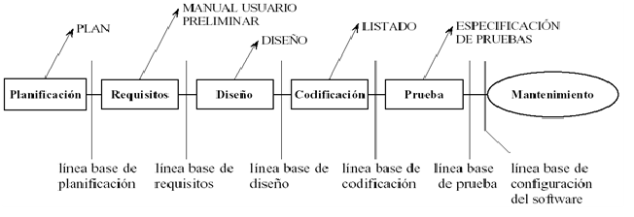
GCS – Línea base
Una línea base es un concepto de GCS que nos ayuda a controlar los cambios
Definición de la IEEE
Una especificación o producto que se ha revisado formalmente y sobre el que se ha llegado a un acuerdo, y que de ahí en adelante sirve como base para un desarrollo posterior y que puede cambiarse solamente a través de procedimientos formales de control de cambio
En el contexto de la Ingeniería de Software:
Una línea base es un punto de referencia en el desarrollo del software que queda marcado por el envío de uno o más ECS y su aprobación
Pressman Cap. 9

Slide 9
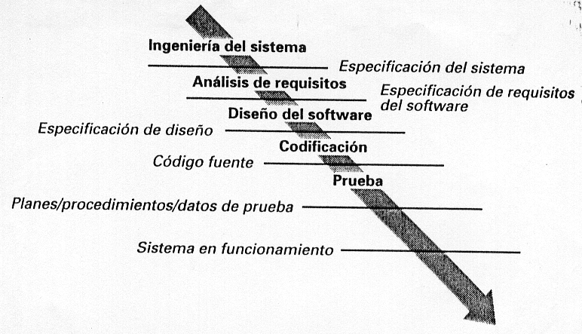
GCS – Línea Base

Slide 10
GCS - Importancia
¿Cómo identifica y gestiona una organización las diferentes versiones existentes de un programa (y su documentación) de forma que se puedan introducir cambios eficientemente?
¿Cómo controla la organización los cambios antes y después de que el software sea distribuido al cliente?
¿Quién tiene la responsabilidad de aprobar y de asignar prioridades a los cambios?
¿Cómo podemos garantizar que los cambios se han llevado a cabo adecuadamente?
¿Qué mecanismo se usa para avisar a otros de los cambios realizados?
Pressman Cap. 9

Slide 11
GCS - Proceso
Identificación
Control de versiones
Control de cambios
Auditorías de la configuración
Generación de informes
Pressman Cap. 9

Slide 12
GCS - Proceso
1- Identificación de los objetos en la GCS
Nombre: cadena de caracteres sin ambigüedad
Descripción: lista de elementos de datos que identifican:
Tipo de ECS (documento, código fuente, datos)
Identificador del proyecto
Información de la versión y/o cambio
ING II – Clase n - 2019
Año
Numero de clase
Identificación Unívoca
Ingeniería de Software II
Pressman Cap. 9

Slide 13
GCS - Proceso
2 - Control de versiones
Permite al usuario especificar configuraciones alternativas del sistema mediante la selección de versiones adecuadas ( por ejemplo asociando atributos que la identifican)
Combinación de procedimientos y herramientas para gestionar las versiones de los ECS
Ejemplo de versiones
Un programa puede contener los módulos 1-2-3-4-5
Una versión puede utilizar los módulos 1-2-3-5
Otra versión puede utilizar los módulos 1-2-4-5
Dos variantes de un mismo programa
Pressman Cap. 9

Slide 14
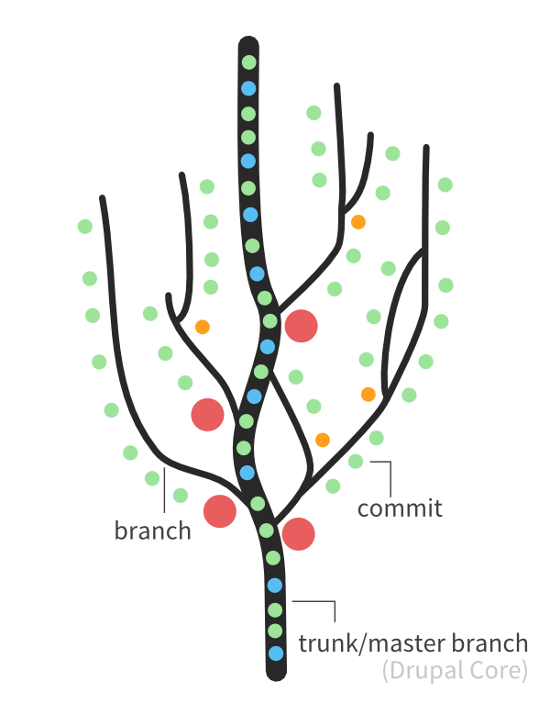

GCS - Proceso
2 - Control de versiones
V1.1
V1.2.1
V1.2.2
V1.2
V1.3
V1.0

Slide 15
GCS - Proceso
2 - Control de versiones
Repositorio
Se almacenan los archivos actualizados e históricos de cambio del proyecto.
Versión
Determina un conjunto de archivos
Master
Conjunto de archivos principales del proyecto
Abrir rama – branch
Bifurcación del máster para trabajar sobre dos ramas de forma independiente
Desplegar – check-out
Copia de trabajo local desde el repositorio.

Slide 16
GCS - Proceso
Publicar - Commit
Una copia de los cambios hechos a una copia local es escrita o integrada sobre repositorio.
Conflicto
Problema entre las versiones de un mismo documento
Cambio – diff
Representa una modificación específica
Integración – Merge
Fusión entre dos ramas del proyecto
Actualización – sync o update
Integra los cambios que han sido hechos en el repositorio y las copias locales

Slide 17
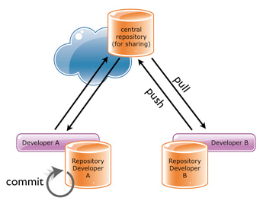
Gestión de la Configuración del Software (GCS)
Proceso de la GCS
2 - Control de versiones

Slide 18
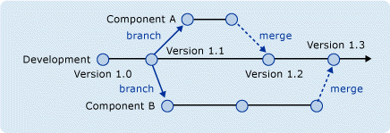
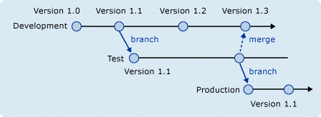
GCS - Proceso
2 - Control de
versiones

Slide 19
GCS - Proceso
3 - Control de cambios
A lo largo del proyecto los cambios son inevitables y el control es vital para el desarrollo del mismo
Combina los procedimientos humanos y las herramientas adecuadas para proporcionar un mecanismo para el control del cambio
Pressman Cap. 9

Slide 20
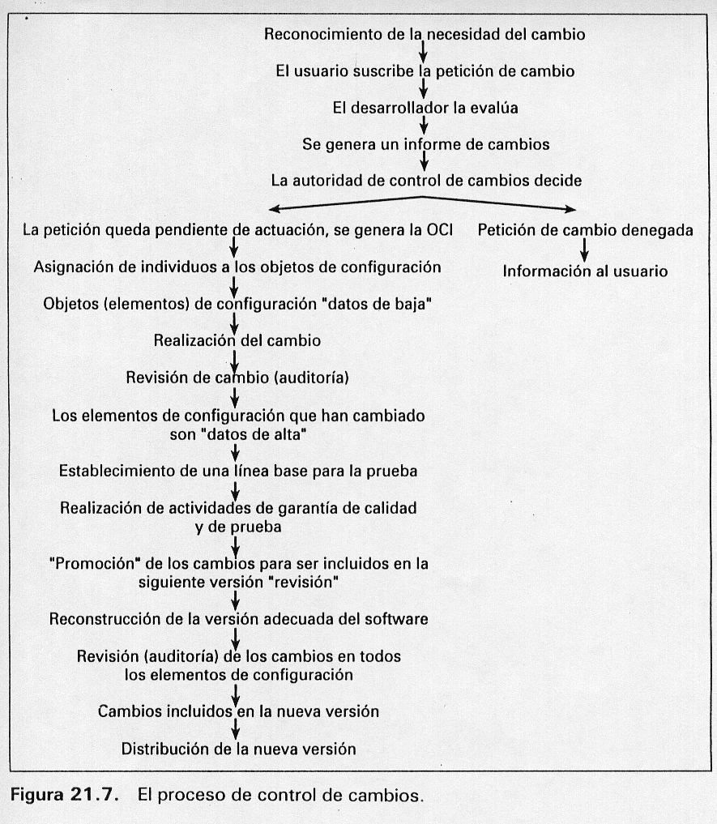
GCS - Proceso
3 -Control de cambios

Slide 21
GCS - Proceso
3 -Control de cambios
La autoridad de control de cambios (ACC) evalúa:
¿Cómo impactará el cambio en el hardware?
¿Cómo impactará el cambio en el rendimiento?
¿Cómo alterará el cambio la percepción del cliente sobre el producto?
¿Cómo afectará el cambio a la calidad y a la fiabilidad?
…
Pressman Cap. 9

Slide 22
GCS - Proceso
4 - Auditoría de la configuración
La identificación y el control de versiones y el control de cambio, ayudan al equipo de desarrollo de software a mantener un orden, pero sólo se garantiza hasta que se ha generado la orden de cambio.
Cómo aseguramos que el cambio se ha realizado correctamente
Revisiones técnicas formales
Auditorías de configuración
Pressman Cap. 9

Slide 23
GCS - Proceso
4 - Auditoría de la configuración responde:
¿Se ha hecho el cambio especificado en la Orden de Cambio?¿Se han incorporado modificaciones adicionales?
¿Se ha llevado a cabo una RTF para evaluar la corrección técnica?
¿Se han seguido adecuadamente los estándares de IS?
¿Se han reflejado los cambios en el ECS: fecha, autor, atributos?
¿Se han seguido procedimientos de GCS para señalar el cambio, registrarlo y divulgarlo?
¿Se han actualizado adecuadamente todos los ECS relacionados?
Pressman Cap. 9

Slide 24
GCS - Proceso
5 - Generación de informes de estado de la configuración
Responde
¿Qué pasó?
¿Quién lo hizo?
¿Cuándo pasó?
¿Qué más se vio afectado?
La generación de informes de estado de la configuración desempeña un papel vital en el éxito del proyecto
Pressman Cap. 9

Slide 25
Ingeniería de software II
Gestión De Proyectos

Slide 26
¿Qué es un proyecto ?
Un proyecto es un esfuerzo temporal que se lleva a cabo para crear un producto, servicio o resultado único.
Características
Temporal
Tiene un comienzo y fin definido. El fin se alcanza cuando se han logrado los objetivos del proyecto o cuando queda claro que esos objetivos no serán o no podrán ser alcanzados.
Resultado
Productos, servicios o resultados únicos
Elaboración gradual
Desarrollar en pasos e ir aumentando mediante incrementos

Slide 27
Aspectos de la Gestión de Proyecto de Software
Personal (RRHH)
Es el elemento más importante. El equipo de dirección del proyecto debe identificar a los interesados, determinar sus requisitos y expectativas y, gestionar su influencia en relación con los requisitos para asegurar un proyecto exitoso.
Producto
El producto de software es intangible. A veces es difícil ver el progreso del proyecto
Los proyectos pueden crear:
Un producto o artículo producido, que es cuantificable, y que puede ser un elemento terminado o un componente
La capacidad de prestar un servicio como, por ejemplo, las funciones del negocio que respaldan la producción o la distribución
Un resultado
Pressman Cap. 3

Slide 28
Aspectos de la Gestión de Proyecto de Software
Procesos
Un proceso de software proporciona el marco de trabajo desde el cual se puede establecer un plan detallado para el desarrollo del software
Proyecto
Los proyectos deben ser planeados y controlados para manejar su complejidad
Pressman Cap. 3

Slide 29
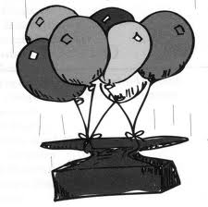
Manifestación de una mala gestión de proyectos
Incumplimiento de plazos
Incremento de los costos
Entrega de productos de mala calidad
Perjuicio económico

Slide 30
Elementos clave de la gestión de proyectos
Métricas
Estimaciones
Calendario temporal
Organización del personal
Análisis de riesgos
Seguimiento y control
PLANIFICACION
La gestión de proyectos cubre todo el proceso de desarrollo

Slide 31
Ingeniería de software II
Planificación

Slide 32
Planificación
La planificación especifica:
qué debe hacerse,
con qué recursos
y en qué orden;
Establece una secuencia operativa.

Slide 33
Planificación
¿Por qué un software se retrasa?
Fecha límite de entrega poco realista
Cambios en los requisitos
Subestimación de los recursos necesarios
Riesgos no considerados
Dificultades humanas
Falta de comunicación
Pressman Cap. 7

Slide 34
Planificación
¿Qué hacer?
Realizar una estimación detallada, determinando esfuerzo y duración.
Establecer la funcionalidad critica.
Realizar reuniones con el cliente.
Planificar
Pressman Cap. 7

Slide 35
Gestión de Proyecto
Planificación organizativa
Gestión de Proyecto - Planificación Organizativa

Slide 36
Planificación organizativa
El personal que trabaja en una organización de software es el activo más grande, representa el capital intelectual.
Una mala administración del personal es uno de los factores principales para el fracaso de los proyectos

Slide 37
Planificación organizativa
Actividad grupal en el aula para el trabajo en equipo

Slide 38
El equipo de software
Factores a considerar cuando se planea una estructura de equipo
Dificultad de problema a resolver
Tamaño de programa resultante
Tiempo que el equipo permanecerá unido
Grado en que puede dividirse en módulos el problema a resolver
Calidad y confiabilidad requerida por el sistema a construir
Rigidez de la fecha de entrega
Grado de sociabilidad requerido en para el proyecto

Slide 39
El equipo de software
Gestión de Grupos
Los grupos de desarrollo de software deberían ser pequeños y cohesivos.
Ventajas de los grupos cohesivos:
Los intereses del grupo son mas importantes que los personales
Se pueden desarrollar estándares por consenso
Se fomenta el aprendizaje de unos con otros
Se garantiza la continuidad aún si un miembro abandona el equipo
Los programas son una “propiedad” del grupo
Desventajas de los grupos cohesivos:
Resistencia al cambio por un liderazgo externo a los miembros del grupo
Decisiones por mayoría sin estudiar alternativas
Ian Sommerville Cap. 25

Slide 40
El equipo de software
Comunicación Grupal
Las comunicaciones en un grupo se ven influenciadas por factores como: status de los miembros del grupo, tamaño del grupo, composición de hombres y mujeres, personalidades y canales de comunicación disponible.
Los programadores pueden mejorar la productividad si cuentan con un entorno de trabajo provisto con recursos necesarios y áreas de comunicación adecuadas.
Ian Sommerville Cap. 25

Slide 41
Planificación organizativa
Estructura de proyectos
Proyecto
Integración de un equipo de personas que llevan a cabo el proyecto de principio a fin.
Funcional
Equipos distintos de personas que realizan cada fase del proyecto
Matricial
Cada proyecto de desarrollo tiene un administrador. Cada persona trabaja en uno o más proyectos bajo la supervisión del administrador correspondiente
Richard Fairley Cap. 2

Slide 42
Planificación organizativa
42
Estructura del grupo
La “mejor” estructura de equipo depende del estilo de gestión de una organización, el número de personas que compondrá el equipo, sus niveles de preparación y la dificultad general del problema. Además depende de su naturaleza y del producto.
Pressman Cap. 3

Slide 43
Planificación organizativa
43
Hay tres organigramas de equipos genéricos :
Descentralizado democrático (DD). Este equipo no tiene un jefe permanente. Se nombran coordinadores de tareas a corto plazo y se sustituyen por otros para diferentes tareas. Las decisiones se toman por consenso. La comunicación entre los miembros del equipo es horizontal.
Pressman Cap. 3

Slide 44
Planificación organizativa
44
Hay tres organigramas de equipos genéricos :
Descentralizado controlado (DC). Este equipo tiene un jefe definido que coordina tareas específicas y jefes secundarios que tienen responsabilidades sobre subtareas. La resolución de problemas sigue siendo una actividad del grupo, pero la implementación de soluciones se reparte entre subgrupos por el jefe de equipo. La comunicación entre subgrupos e individuos es horizontal. También hay comunicación vertical a lo largo de la jerarquía de control.
Pressman Cap. 3

Slide 45
Planificación organizativa
45
Hay tres organigramas de equipos genéricos :
Centralizado controlado (CC). El jefe del equipo se encarga de la resolución de problemas a alto nivel y la coordinación interna del equipo. La comunicación entre el jefe y los miembros del equipo es vertical.
Pressman Cap. 3

Slide 46
Planificación organizativa
46
Sugerencias
Una estructura centralizada (CC) realiza las tareas más rápidamente, es la más adecuada para manejar problemas sencillos.
Los equipos descentralizados generan más y mejores soluciones que los individuales, por tanto, estos equipos tienen más probabilidades de éxito en la resolución de problemas complejos.
La estructura DD es la mejor para problemas difíciles.
Pressman Cap. 3

Slide 47
Planificación organizativa
47
Sugerencias
Como el rendimiento de un equipo es inversamente proporcional a la cantidad de comunicación que se debe entablar, los proyectos muy grandes son mejor dirigidos por equipos con estructura CC o DC, donde se pueden formar fácilmente subgrupos.
El tiempo que los miembros del equipo vayan a «vivir juntos» afecta a la moral del equipo. Los equipos tipo DD producen una moral más alta y más satisfacción por el trabajo y son, por tanto, buenos para equipos que permanecerán juntos durante mucho tiempo.
Pressman Cap. 3

